Slide 1
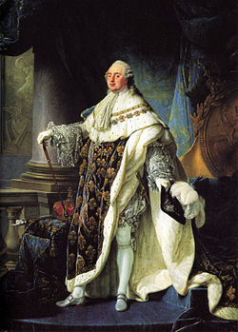
Тема 8. Держава
та право
Франції
(XVIII–XIX ст.)

Slide 2
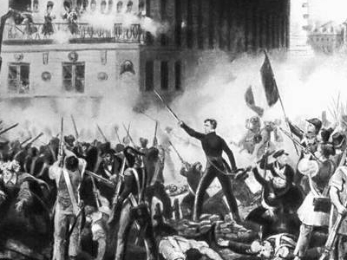
План
1. Причини та передумови буржуазної революції у Франції (1789-1794 рр.)
2. Етапи революції:
Конституційна монархія
Перша республіка у Франції
Якобінська диктатура
3. Консульство та імперія Наполеона Бонапарта

Slide 3
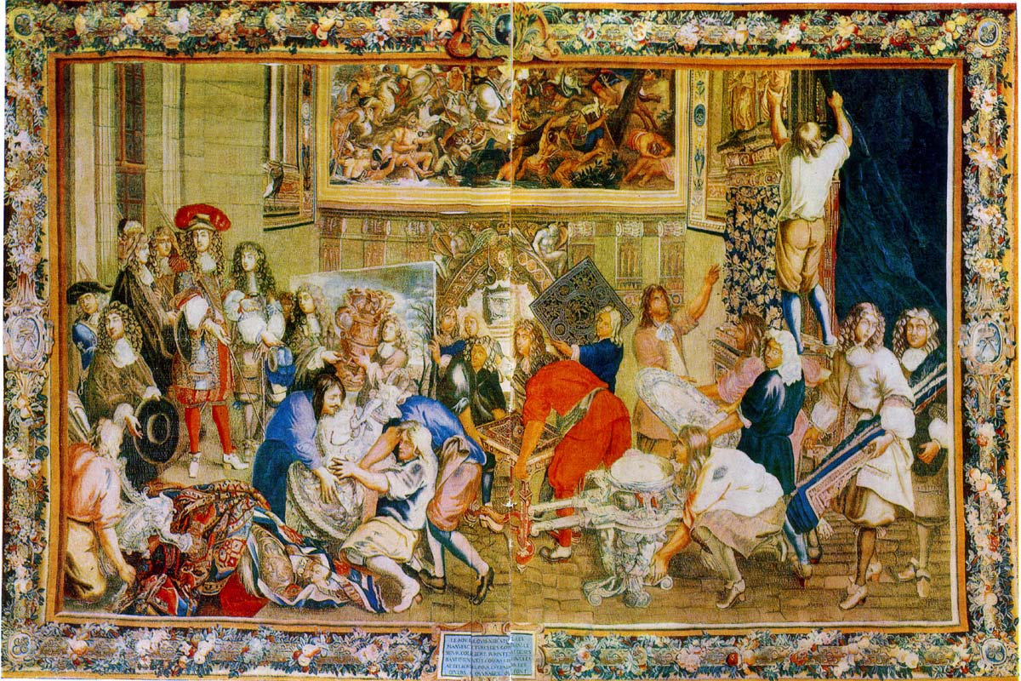
причини революції
свавілля королівської влади
непосильні податки
втручання влади у виробництво
жорстоке придушення опозиції
нерівність станів, зокрема, привілеї феодалів, політичне безправ'я буржуазії

Slide 4
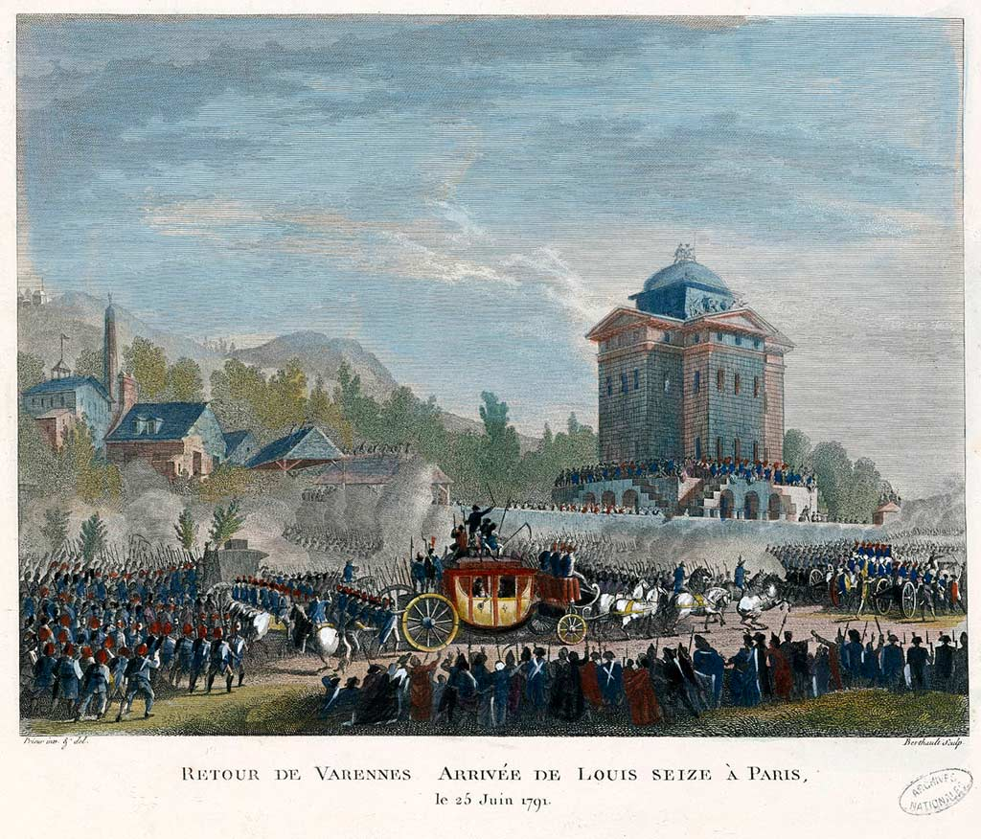
Передумови революції:
торгівельно-промислова криза
народні повстання
неврожайні роки, голод
банкрутство держави

Slide 5
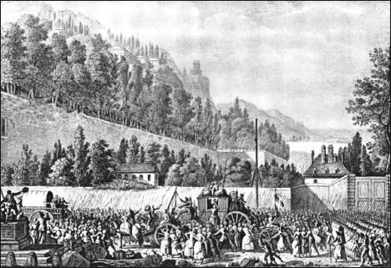
Етапи революції:
14 липня 1789 р. – 10 серпня 1792 р. - встановлення конституційної монархії
II. 10 серпня 1792 р. – 2 червня 1793 р. - встановлення буржуазної республіки
III. 2 червня 1793 р. – 27 липня 1794 р. - якобінська диктатура

Slide 6
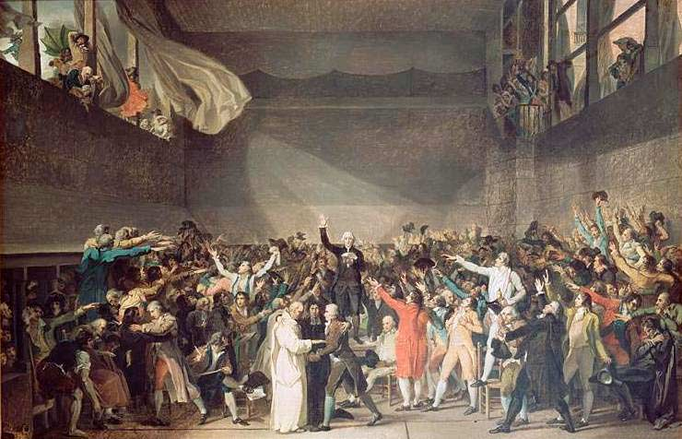
встановлення конституційної монархії
У 1789 р. були скликані Генеральні Штати

Slide 7
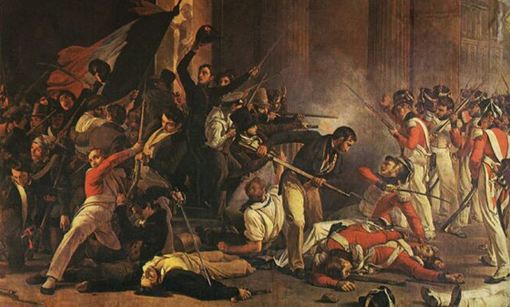
17 червня депутати від третього стану на знак протесту проти системи голосування оголосили себе Національними зборами, а пізніше - Установчими зборами
Спроба розігнати збори викликала народне повстання в Парижі

Slide 8
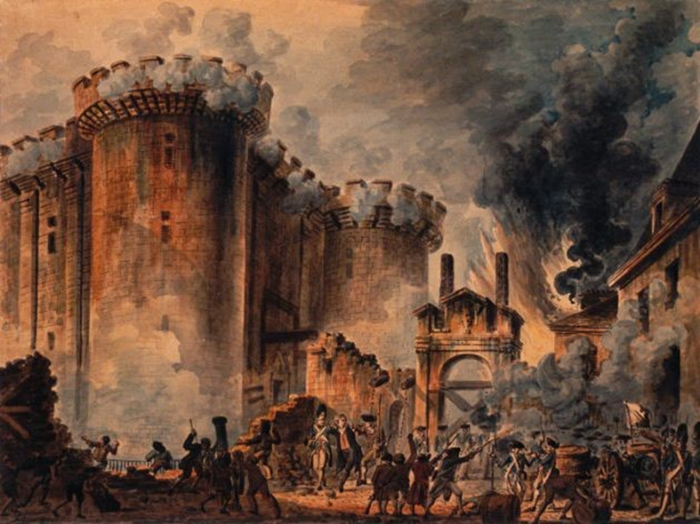
встановлення конституційної монархії
14 липня повстанці захопили Бастилію і постання поширилося по країні

Slide 9

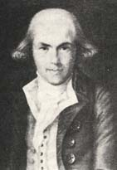
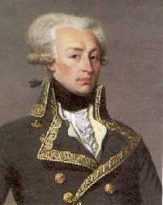
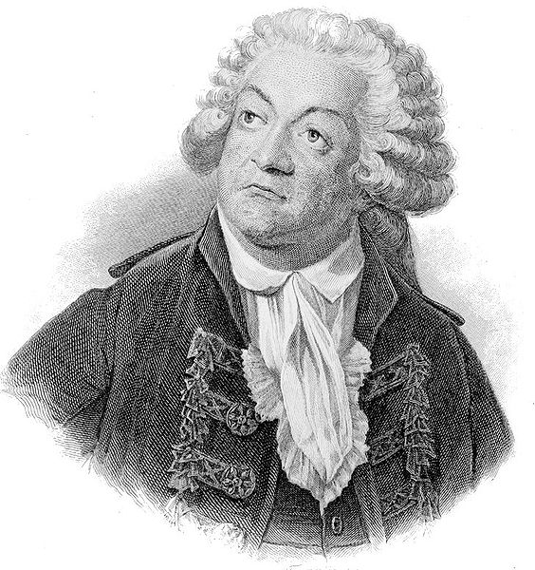
Установчі збори видали низку нормативних актів про скасування феодальних привілеїв, зокрема про скасування спадкових дворянських титулів і станового поділу суспільства.
Найважливішим програмним документом стала Декларація прав людини і громадянина 1789 р.
Автори Декларації
Муньє Жан Жозеф
1758 -1806 рр.
Мірабо Оноре Габріель
1749 -1791 рр.
Марі Жозеф де Лафаєт
1757 -1834 рр.

Slide 10
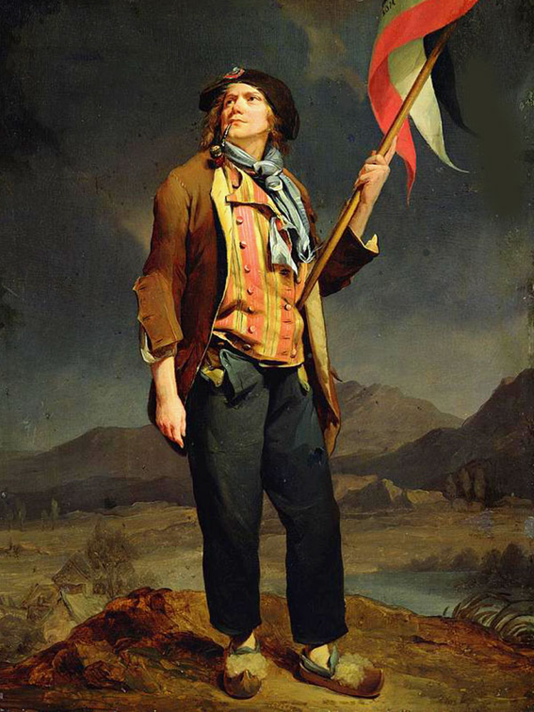
Декларація прав людини і громадянина 1789 р. закріпила:
невід’ємні природні права людини на свободу, власність, безпеку, протидію пригніченню
право усіх громадян брати участь в управлінні (джерелом влади - є воля народу)
принцип розподілу влади, підзвітність посадових осіб

Slide 11
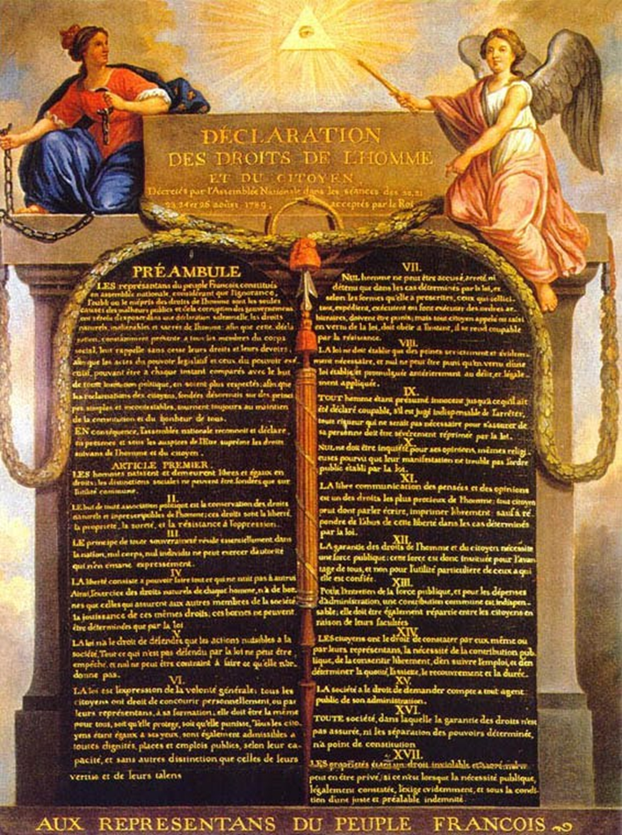
справедливі податки
Декларація 1789 р. також закріпила:
ідею законності: що не заборонено законом - дозволено
принципи кримінальної політики: закон не має зворотної сили, покарання призначається лише за законом
процесуальні гарантії: презумпція невинуватості, законність арештів та обвинувачення

Slide 12
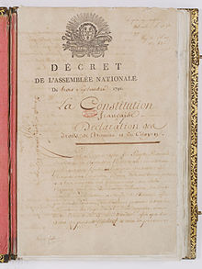
Конституція Франції
1791 р.
скасування станових привілеїв, продажу державних посад
демократичні права
частково безплатна освіта, суспільний нагляд за нужденними
ідея національного суверенітету: нація -єдине джерело влади

Slide 13
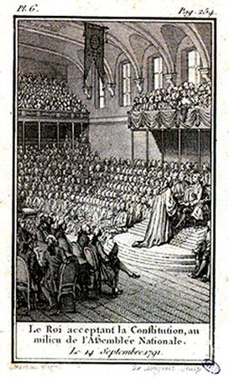
Конституція Франції 1791 р.
законодавча влада доручалася виборному Національному Законодавчому зібранню. Виконавча влада – королю, який одноособово призначав міністрів.
незалежний суд
Громадян було поділено на активних і пасивних за майновою ознакою. Брати участь у виборах могли лише активні громадяни

Slide 14
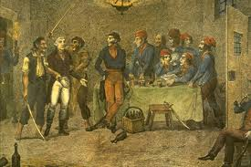
Протягом періоду конституційної монархії сформувалися основні політичні угрупування
конституціоналісти (фельяни) - виражали інтереси великої буржуазії, були прихильниками конституційної монархії
жирондисти (середня буржуазія) прагнули встановлення республіки
якобінці – представляли інтереси дрібної буржуазії та народу, ставили завдання широких демократичних перетворень

Slide 15
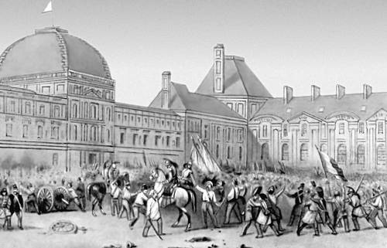
Король та дворянство прагнули відновлення феодальних порядків, готували змову.
В результаті народного повстання, що розпочалося 10 серпня 1792 р. був створений Національний конвент, обраний на основі загального чоловічого виборчого права (більшість отримали жирондисти).

Slide 16
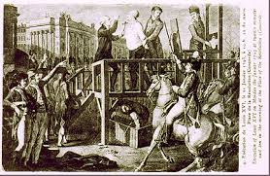
Конвент скасував королівську владу і проголосив Францію республікою.
Король Людовік XVI був страчений за вироком суду

Slide 17
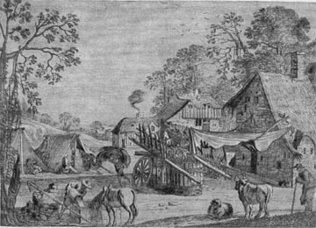
Національний конвент провів антифеодальні реформи:
скасував викуп селянами феодальних повинностей
дозволив купівлю та оренду селянами земель
встановив тверді ціни на зерно
Але за пропаганду зрівняльного поділу землі передбачалася смертна кара

Slide 18
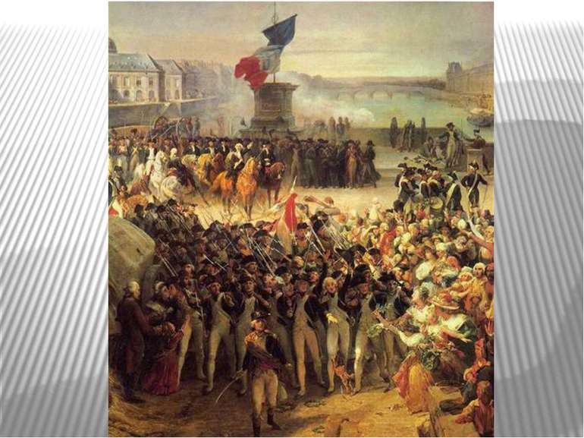
якобінська диктатура
Жирондисти прагнули припинення революції. Народ продовжував боротьбу за знищення феодальних відносин. 2 червня 1793 р. в результаті народного повстання влада перейшла до якобінців.

Slide 19
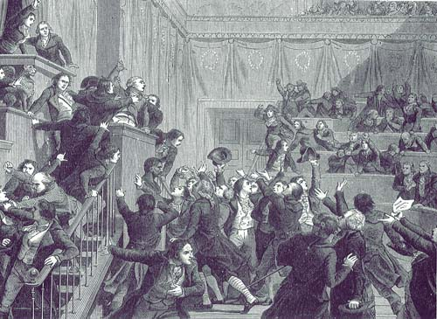
Законодавство якобінців передбачало:
демократизацію держав­ного апарату
остаточне скасування усіх феодальних повинностей
повернення общинам відібраних дворянами земель
державну допомогу бідним, інвалідам, сиротам, старим
смертну кару за спекуляцію предметами першої потреби
встановлення твердих цін на продовольство
безоплатний розподіл серед бідних конфіскованих земель

Slide 20
Якобінська декларація прав людини і громадянина 1793 р.
закріплення прав людини (рівність, свобода, безпека, власність, свобода друку, право петицій, об’єднання і зборів, вільне віросповідання)
право на повстання, якщо уряд порушує права народу
загальна освіта, державне забезпечення
заборона монархії під страхом смерті

Slide 21
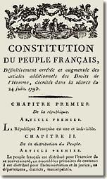
Якобінська конституція 1793 р.
Проголошувалася ідея народного суверенітету
Усі органи державної влади мали формуватися шляхом виборів
Верховним органом законодавчої влади оголошувався Законодавчий корпус (Національні збори)
Виконавчим органом мала бути Виконавча Рада, яка обиралася Національними зборами
Конституція гарантувала кожному французу рівність, свободу, безпеку, власність, вільне відправлення релігійних обрядів, загальне освіту, свободу друку, право петицій, право об'єднання в народні суспільства, користування всіма правами людини

Slide 22
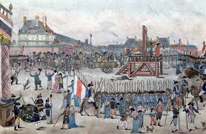
Конституція 1793 р. так і не набула чинності
Вищим органом влади залишався Конвент.
Конвент обирав Комітет громадського порятунку (виконував функції уряду) і Комітет громадської безпеки (займався безпекою).
Для суду над ворогами республіки був заснований
Революційний трибунал.
На місцях діяли революційні комітети комун, народні збори та клуби.

Slide 23
Якобінська диктатура
- Прийнято Закон про підозрілих, який вимагав арешту всіх «підозрілих» тобто тих, хто не погоджувався з політикою якобінської диктатури.
Від громадян Франції вимагалося виказувати підозрілих.
З'явилося поняття «ворог народу»
Усіх підозрілих віддавали під суд революційного трибуналу.
Вирок «ворогам народу» про смертну кару виконували негайно.
16 жовтня 1793 року за ухвалою революційного трибуналу було страчено королеву Марію-Антуанетту.
Страчено лідерів жирондистів, яких звинуватили у злочинах проти революції.
Внаслідок загострення суперечностей між самими якобінцями було страчено кількох лідерів якобінців Шометта й Ебера, пізніше - Дантона і його соратників.
Посилилися переслідування робітників за участь у страйках і за організацію союзів.
Армійські загони проводили обшуки і захоплювали запаси продовольства у селян.

Slide 24
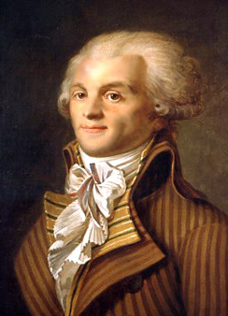
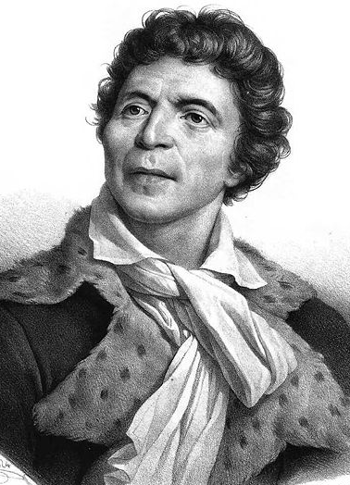
Якобінська диктатура
Робесп’єр - суворий, непідкупний, лідер якобінців. У 1793 р. фактично очолив революційний уряд.
Заради революції страчував сотні людей, часом невинних, чим послабив соціальну базу якобінської диктатури. Трагедія Робесп’єра в тому, що він залишився “якобінцем без народу”.
Сам став жертвою насильства. Був страчений термідоріанцями.
Робесп’єр Максимилиан
1758 – 1794 рр.
Марат Жан Поль
1743 – 1793 рр.
Марат з 1789 року розпочав випуск щоденної газети «Друг народу».
Газета була вельми популярна в нижчих шарах суспільства. Її відрізняла різка критика представників усіх властей, а також постійні заклики до фізичної розправи над «ворогами суспільства» :
в липні 1789 року говорив про необхідність стратити 500 осіб,
в кінці 1789 року - 20 тисяч осіб, в кінці 1792 року - 270 тисяч чоловік.
Заклики Марата сприяли розпалюванню настроїв, які привели до масових
вбивств паризьким плебсом 2-4 вересня 1792 року ув'язнених у в'язницях.
Убитий в своєму будинку приймаючи ванну.

Slide 25
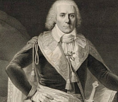
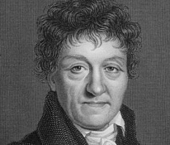
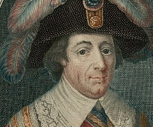
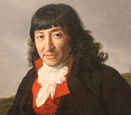
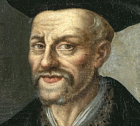
У 1794 році в результаті державний перевороту до влади прийшла велика буржуазія, почався «білий терор», лідерів якобінців страчено, законодавство якобінців було скасовано
У 1795 році прийнято конституцію, яка знищила загальне виборче право і ввела високий майновий і віковий ценз.
Замість Конвенту було створено Раду старійшин з 250 осіб та Раду п'ятисот. Законодавці обирали Директорію з п'яти директорів, яка здійснювала виконавчу владу.
Директорія проводила політику, яку прозвали “політикою гойдалок”, бо вона була не в змозі впоратися з прихильниками монархії і водночас побоювалася революційних виступів народу. Процвітали фінансові махінації, спекулятивна скупка, посилилась диференціація суспільства, збіднення робітників, ремісників, розчарування в результатах революції.

Slide 26
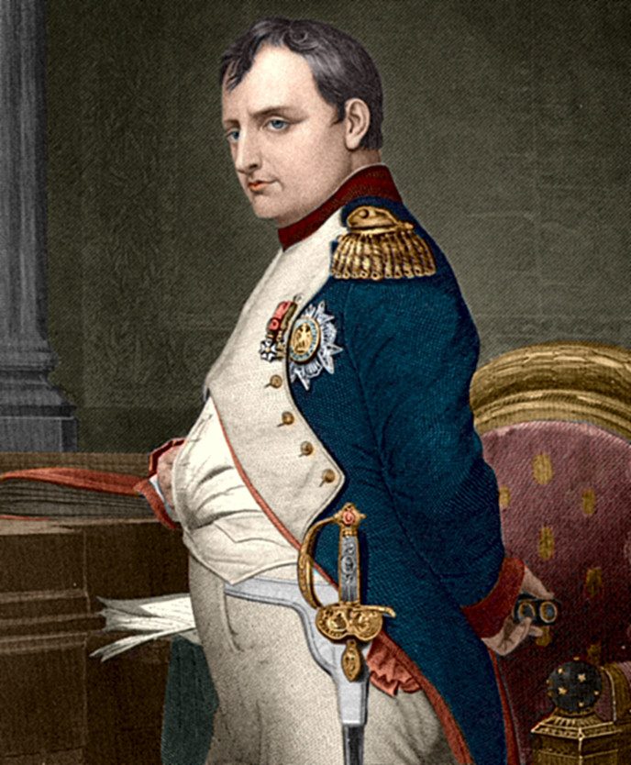
18 брюмера VІІІ року республіки (9 листопада 1799 р.) внаслідок державного перевороту до влади прийшла колегія трьох консулів. Фактично влада перебувала в руках першого консула - Наполеона Бонапарта

Slide 27
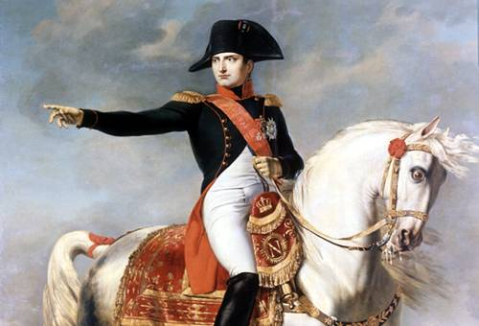
Наполеонівська конституція 1799 р.
формально закріпила республіканський устрій, а фактично диктатуру
було скасовано майновий виборчий ценз, по суті було ліквідовано виборність державних органів
виконавча влада належала колегії трьох консулів, а реально - першому консулу – Бонапарту
законодавчу владу поділяли кілька державних органів, фактично вона також підпорядковувалася Наполеону

Slide 28
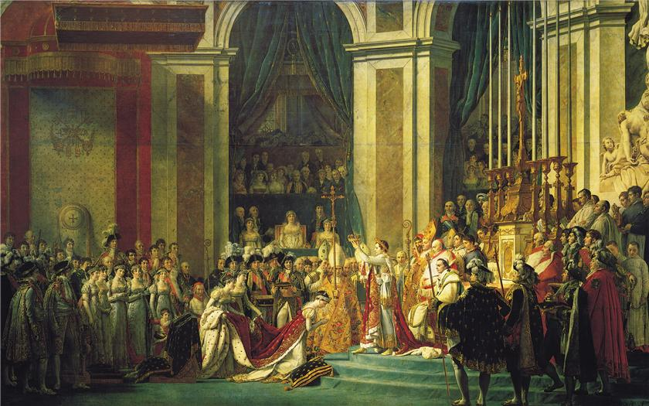
У 1802 р. в результаті недемократичного референдуму Бонапарта було оголошено пожиттєвим консулом, у 1804 р – йому присвоєно титул імператора (Наполеон 1)

Slide 29

ЦИВІЛЬНИЙ КОДЕКС НАПОЛЕОНА (1804)
закріпив буржуазні принципи: свобода та рівність сторін
власність оголошувалася недоторканною
обмежувалися цивільні права жінок
у сімейному праві скасовувалася церковна реєстрація шлюбу
шлюб передбачав взаємні зобов’язання подружжя, але чоловік мав панівне становище в сім'ї

Slide 30
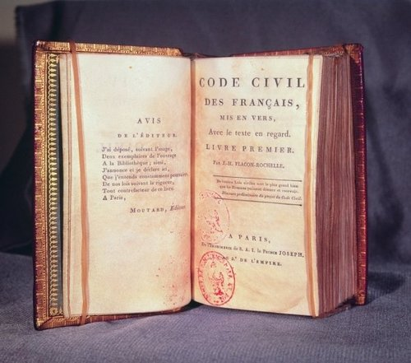
запроваджувалося розлучення
заборонялося доведення батьківства, але була можливість визнання позашлюбних дітей
встановлювалась черговість спадкування
законні діти спадкували порівну незалежно від віку та статі

Slide 31
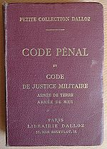
КРИМІНАЛЬНИЙ КОДЕКС ФРАНЦІЇ 1810 Р.
формальна рівність громадян перед законом
кримінальний закон не має зворотної сили
чіткі критерії злочину
злочин - діяння, заборонене законом
звільнення від відповідальності осіб, які діяли у стані безумства або під примусом силою
відповідальність співучасників

Slide 32
КРИМІНАЛЬНИЙ КОДЕКС ФРАНЦІЇ 1810 Р.
Класифікація злочинів за тяжкістю на 3 групи:
1. злочини - тяжкі діяння, караються мученицькими та ганебними покараннями
2. проступки - караються виправними заходами
3. поліцейські порушення - покарання поліцейського характеру.
Скасовувалися жорстокі феодальні покарання.
Але встановлювалися суворі покарання за крадіжки (каторга).

